Slide 1
Załącznik nr 4 do zapytania ofertowego
Zwierzętarnia SGGW- koncepcja wstępna

Slide 2
Proponowana poniżej koncepcja utworzenia Zwierzętarni SGGW ma na celu:
Zabezpieczenia miejsca hodowli zwierząt laboratoryjnych/doświadczalnych, w tym unikatowych modeli własnych SGGW
Stworzenie przestrzeni dla badaczy z różnych Instytutów oraz współpracujących z nimi jednostek naukowych do bezpiecznego i zgodnego z najnowszymi osiągnięciami naukowymi przeprowadzania doświadczeń z wykorzystaniem zwierząt
Umożliwienie prowadzenia zajęć dydaktycznych, w których wymagana jest praca ze zwierzętami laboratoryjnymi/niewielkimi zwierzętami doświadczalnymi
Zapewnienia właściwych warunków pracy personelowi zwierzętarni, przy jednoczesnym poepszeniu organizacji i efektywności pracy
Zmniejszenie kosztów stałych (media, koszty zatrudnienia, serwis sprzętu).

Slide 3
Zaproponowano podział zwierzętarni na moduły funkcjonalne w zależności od utrzymywanych w nich zwierząt:
Ryby
Zwierzęta dzikożyjące
Zwierzęta bezkręgowe
Przepiórki
Gryzonie laboratoryjne (część hodowlana)
Gryzonie laboratoryjne (część doświadczalno – dydaktyczna)
Dodatkowo wydzielono następujące moduły:
Centralna myjnia i sterylizatornia
Pomieszczenia socjalne i magazynowe
Moduły można łączyć w dowolny sposób, w zależności od przyjętych rozwiązań architektonicznych.
Nie wskazywano konkretnej powierzchni poszczególnych modułów (będzie ona wynikała z przyjętego układu architektonicznego/konstrukcyjnego), wskazano jednak proponowaną zależność wielkości poszczególnych modułów zwierzęcych. Do wstępnych analiz można przyjąć, że powierzchnia „1” wynosi 500m2.

Slide 4
Moduł 1 – ryby (wielkość 2)
Hodowla 1
Pomieszczenia socjalno - biurowe
Hodowla 2
Ze względu na obciążenie stropu (akwaria) moduł powinien być usytułowany na najniższej kondygnacji. W zależności od planowanego systemu uzdatniania wody należy rozważyć jego umiejscowienie np. w przyziemiu.
Moduł umożliwiający hodowlę i badanie różnych gatunków ryb słodkowodnych.
Wyposażenie:
Nowoczesne systemy utrzymania ryb laboratoryjnych, zapewniające właściwe parametry utrzymania zwierząt, precyzyjną kontrolę i łatwy dostęp
Inne systemy utrzymania dostosowane do gatunków; hodowanych w jednostce; system do hodowli pokarmu żywego (np. artemii)
Pokój zabiegowy /sala sekcyjna
Pomieszczenie laboratoryjno - badawcze
Pomieszczenia techniczne
Kwarantanna

Slide 5
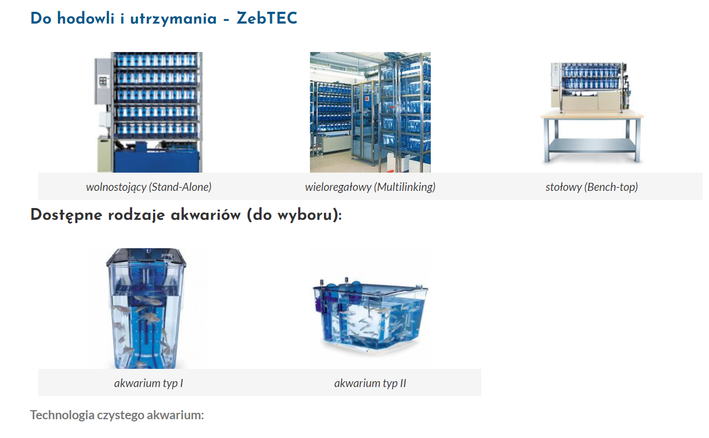
Przykładowe systemy utrzymania ryb danio

Slide 6
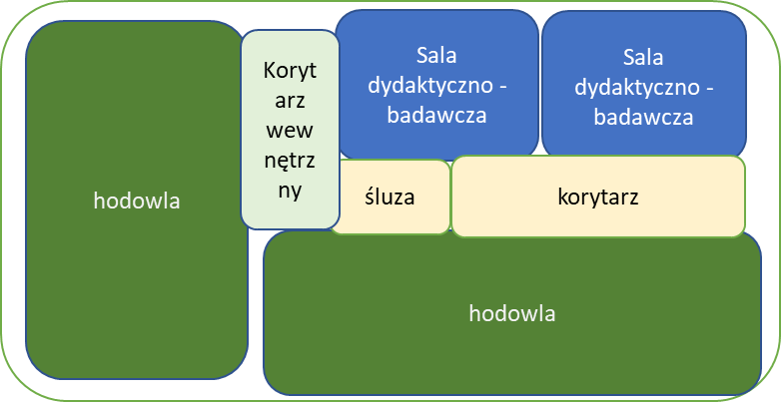
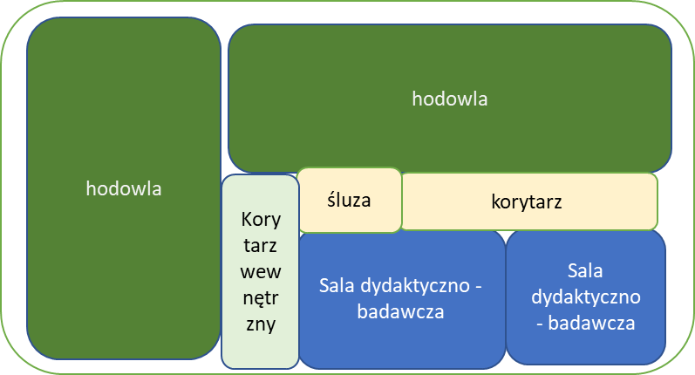
Moduły 2 i 3 – zwierzęta dzikożyjące i bezkręgowce (wielkość: po ½)
Wyposażenie:
Klatki, woliery lub inne stanowiska umożliwiające utrzymanie/hodowlę niewielkich zwierząt dzikożyjących i bezkręgowców
Zaplecze badawcze dostosowane do potrzeb prowadzonych eksperymentów, zawierające m.in.:
  Stanowiska mikroskopowe,
  pokój badań behawioralnych,
  pokój do wykonywania drobnych zabiegów

Slide 7
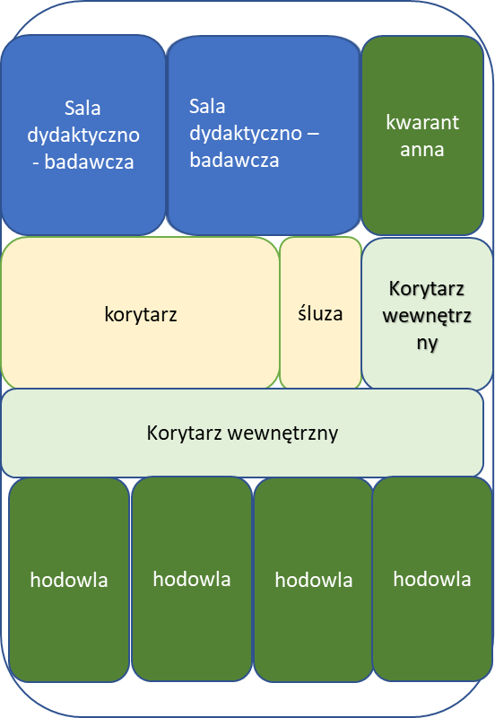
Moduł 4 – przepiórki (wielkość 1)
Moduł umożliwiający bezpieczną hodowlę przepiórki japońskiej zarówno w standardzie laboratoryjnym, jak i użytkowym.
Wyposażenie:
Klatki do chowu zbiorowego i indywidualnego ptaków w różnych standardach utrzymania
Inkubator
Stanowisko badawcze wyposażone w:
  komorę laminarną,
  mikroskop,
  podstawowe wyposażenie chirurgiczne,
  stanowisko do obserwacji behawioralnych

Slide 8
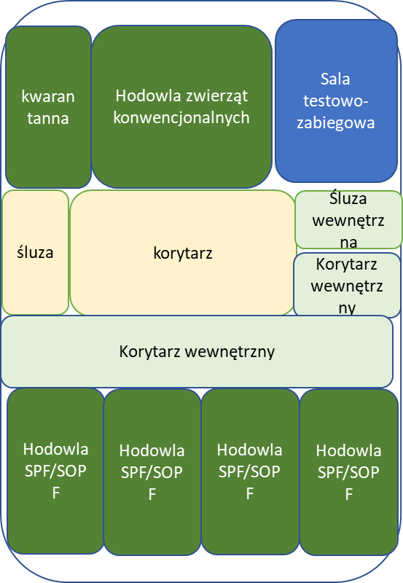
Moduł 5 hodowla gryzoni laboratoryjnych (wielkość: 1)
Moduł umożliwiający hodowlę różnych gatunków gryzoni laboratoryjnych, a także królików
Wyposażenie:
Systemy umożliwiające bezpieczną hodowlę w standardzie higienicznym wskazanym przez eksperymentatorów (od CV II, przez SPF, SOPF do germ free);
  Klatki konwencjonalne właściwe dla poszczególnych gatunków zwierząt
  System klatek indywidualnie wentylowanych dla myszy
  System klatek indywidualnie wentylowanych dla szczurów
  Stacje wymiany klatek
  Mikroizolatory lub/i izolatory
Sala testowo – zabiegowa z podstawowym wyposażeniem do znakowania zwierząt, pobierana materiału, wykonywania testów niezbędnych do prowadzenia hodowli
  Aparat do anestezji
  Aparat do eutanazji
  Komora laminarna
  Podstawowe wyposażenie chirurgiczne

Slide 9
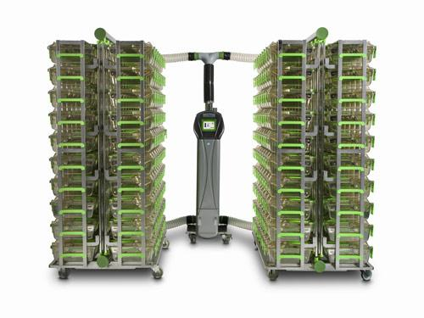
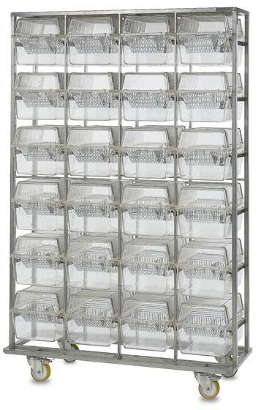
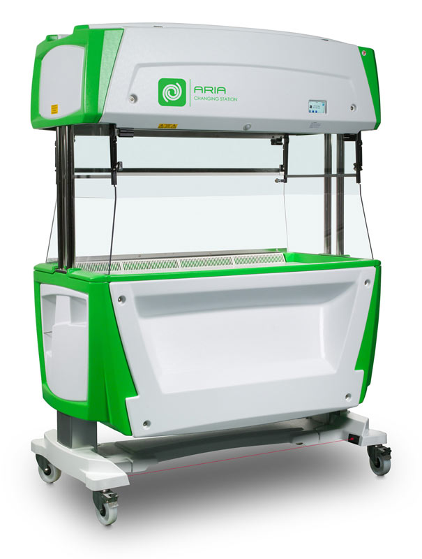
2 dwustronne regały IVC (po 200 klatek) podłączone do jednostki nawiewczo – wyciągowej; taki zestaw umożliwia jednoczesne utrzymanie do 2000 myszy
Stacja wymiany klatek zapewniająca bezpieczeństwo mikrobiologiczne podczas codziennej obsługi zwierząt utrzymywanych w systemach IVC lub izolatorach
Regał z klatkami konwencjonalnymi

Slide 10
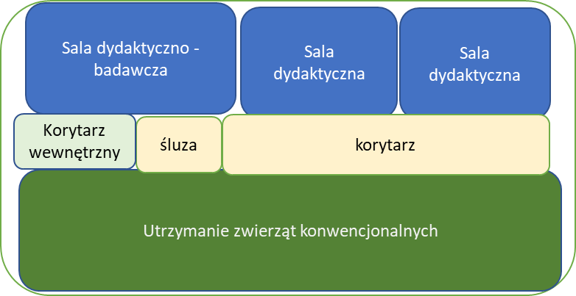
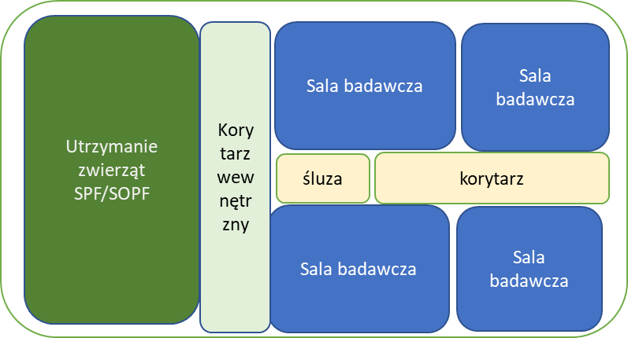
Moduł 6: gryzonie laboratoryjne i króliki – część doświadczalno – dydaktyczna (wielkość 1)
Moduł umożliwiający hodowlę różnych gatunków gryzoni laboratoryjnych, a także królików
Wyposażenie:
Systemy umożliwiające bezpieczne utrzymanie w standardzie higienicznym wskazanym przez eksperymentatorów (od CV II, przez SPF, SOPF do germ free);
  Klatki konwencjonalne właściwe dla poszczególnych gatunków zwierząt
  System klatek indywidualnie wentylowanych dla myszy
  System klatek indywidualnie wentylowanych dla szczurów
  Stacje wymiany klatek
  Mikroizolatory lub/i izolatory
Sale badawcze i diagnostyczno- badawcze z wyposażeniem do pobierana materiału, wykonywania badań zgodnie z potrzebami eksperymentatorów
  Aparat do anestezji
  Aparat do eutanazji
  Komory laminarna
  Wyposażenie chirurgiczne wg potrzeb badaczy
  Pokój do badań behawioralnych
  Pokój do obrazowania in vivo
  Wyposażenie do badań metabolicznych
  Możliwe jest wydzielenie osobnego pomieszczenia jako myjni sprzętu laboratoryjnego/chirurgicznego wyposażonej w myjkę, autoklaw, wyprażarkę itp..

Slide 11
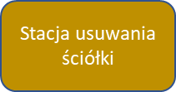
Centralna myjnia i sterylizatornia
Strefa mycia ręcznego
Krótkotrwałe przechowywanie odpadów
Ze względu na konieczność bezpiecznego przesyłania sprzętu do stref czystych konieczne bezpośrednie dojście do korytarza/ciągu transportowego czystego.
Wyposażona w: autoklawy przelotowe i nieprzelotowe, myjnię/myjnie umożliwiającą efektywne czyszczenie sprzętu hodowlanego ze wszystkich modułów zwierzęcych;
Stację usuwania ściółki dla bezpieczeństwa pracowników
Strefę mycia ręcznego
Magazyn krótkotrwałego przechowywania odpadów
Możliwe jest wydzielenie dodatkowej części jako myjni sprzętu laboratoryjnego (szkło, narzędzia chirurgiczne)
Autoklaw 2 (przelotowy)
Autoklaw 3 (nieprzelotowy)
Myjnia do klatek /butelek/regałów
Autoklaw 1 (przelotowy)
Autoklaw 2 (przelotowy)
Autoklaw 3 (nieprzelotowy)
Myjnia do klatek /butelek/regałów

Slide 12
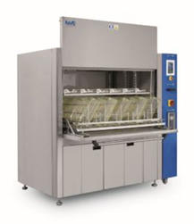
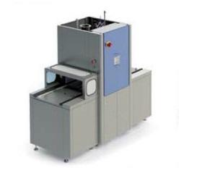
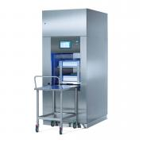
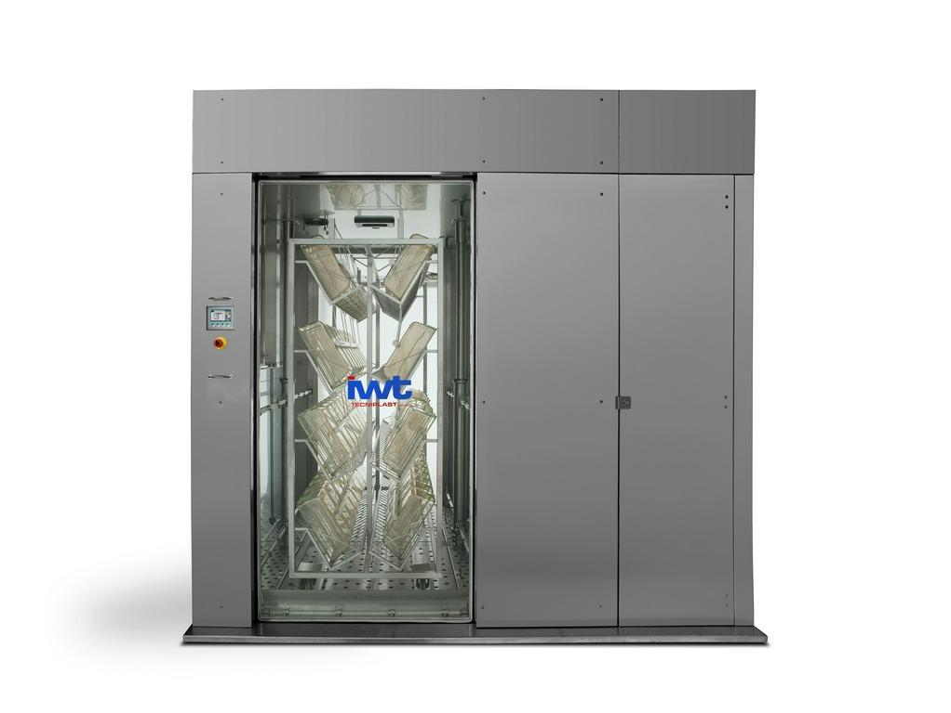
System czyszczenia i napełniania butelek
Typowa myjnia do klatek
Autoklaw nieprzelotowy
Wysokowydajna myjnia do regałów

Slide 13


Pomieszczenia socjalno - biurowe
Pomieszczenie socjalne
Szatnia
Moduł zawiera pomieszczenia socjalno - biurowe dla pracowników jednostki, ale także szatnię dostępną dla eksperymentatorów.
Na poziomie tym przewidziano:
magazyny centralne (paszy, ściółki, sprzętu)
bank tkanek wyposażony w zamrażarki niskotemperaturowe i/lub system chłodzenia w ciekłym azocie
magazyn
Bank tkanek

